Slide 1
HĐTN 4
Chủ đề 2:
Niềm tự hào của em
Tuần 6

Slide 2
KHỞI ĐỘNG
Các em xem video về việc tốt của bạn nhỏ ở trên và trả lời câu hỏi: “Video đã gửi tới các em thông điệp gì?”

Slide 3
Gợi ý câu trả lời
Video đã cho thấy mỗi bạn nhỏ chúng ta ai cũng có tài năng hay điều mà các em đáng tự hào về bản thân.

Slide 5
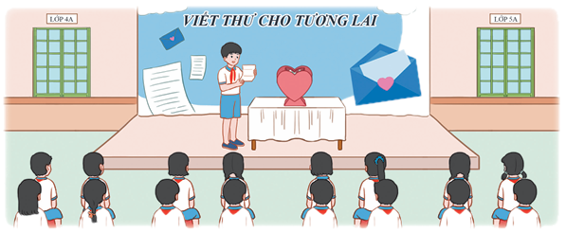
Tổng kết cuộc thi Viết thư cho tương lai
Chia sẻ bức thư của em trước toàn trường.
Gửi bức thư vào hòm thư chung.
Bày tỏ cảm xúc của em về cuộc thi

Slide 7
Hoạt động 3. Cùng chơi Vòng quay tự hào
Yêu cầu: Các em tham gia trò chơi Vòng quay tự hào.
Cách chơi:
Trên bảng là một vòng tròn quay có tên các bạn trong lớp và mũi tên bên cạnh.

Slide 8
Các em quay mũi tên vòng tròn, khi mũi tên dừng ở tên bạn nào, bạn đó sẽ đứng lên chia sẻ một việc làm đáng tự hào của bản thân.
Sau khi bạn đó chia sẻ xong, vòng quay sẽ tiếp tục quay để lần lượt tìm ra các bạn tiếp theo đứng lên chia sẻ.

Slide 9
GỢI Ý: Những việc làm đáng tự hào có thể là:
Những việc em làm thành công
……
Những việc làm thể hiện sự tiến bộ
Những việc tốt – giúp đỡ mọi người

Slide 10
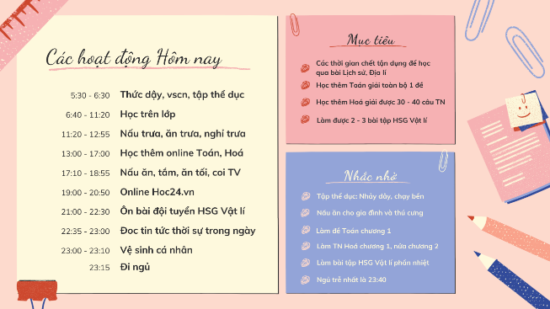
Gợi ý câu trả lời
Những việc làm em thành công:
Thực hiện các hoạt động theo thời gian biểu.
Tổ chức tiệc chúc mừng sinh nhật mẹ.

Slide 11
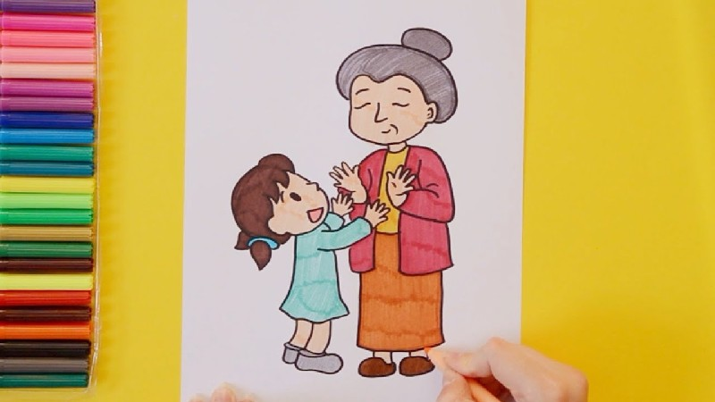
Những việc làm em thành công:
Tự tay làm một món quà tặng sinh nhật chị gái.
Vẽ một bức tranh tặng bà.

Slide 12
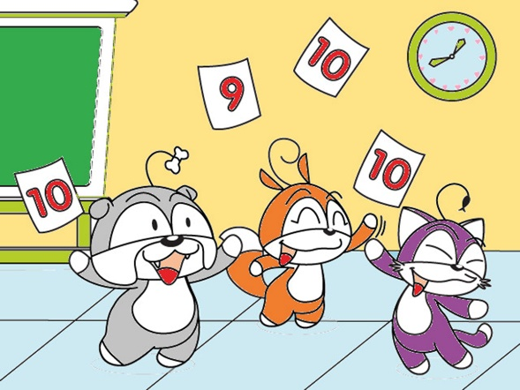
Những việc làm thể hiện sự tiến bộ:
Kết quả học tập môn Tiếng Việt đã tiến bộ hơn.
Phát âm tiếng anh tốt hơn trước.

Slide 13
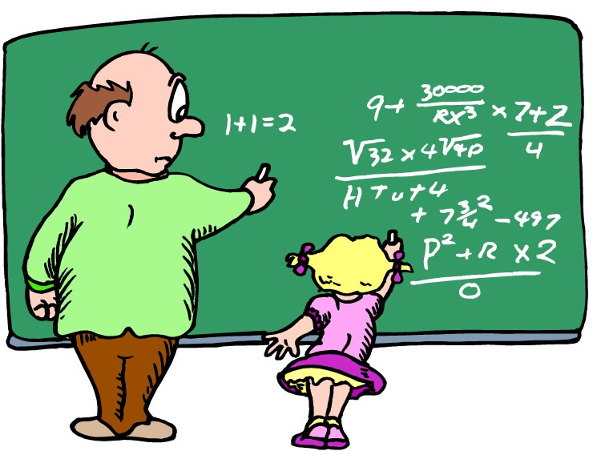
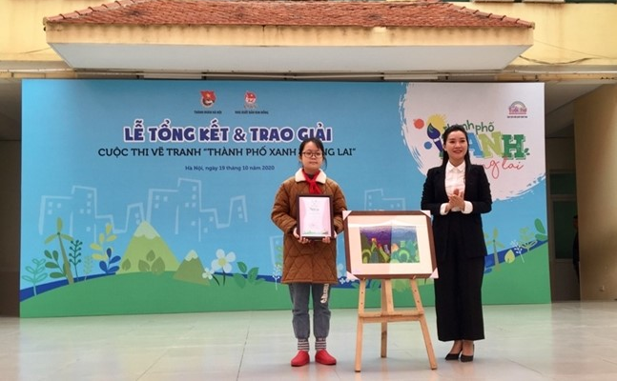
Những việc làm thể hiện sự tiến bộ:
Giải các bài toán nhanh hơn.
Đạt giải cao trong cuộc thi vẽ tranh.

Slide 14
Những việc tốt giúp đỡ mọi người:
Giảng bài cho bạn.
Nhường đồ chơi cho em bé.
Giúp đỡ một em bé
đi lạc tìm mẹ.
Giúp đỡ những chú chó, mèo hoang bị bỏ rơi.
Nhặt rác để môi trường xanh – sạch – đẹp.

Slide 15
Làm việc trước lớp
Em chia sẻ cảm nghĩ về những việc làm đáng tự hào của các bạn trong lớp và cảm xúc sau khi tham gia trò chơi.

Slide 16
TỔNG KẾT HOẠT ĐỘNG
Hằng ngày, mỗi chúng ta đều cố gắng thực hiện các việc làm tốt khác nhau.
Chia sẻ việc làm đáng tự hào của bản thân sẽ giúp chúng ta có nhiều niềm vui và thêm động lực để làm nhiều việc tốt khác.

Slide 17
HOẠT ĐỘNG 4: SÁNG TẠO TÁC PHẨM NIỀM TỰ HÀO CỦA TÔI
Hướng dẫn thực hiện
Chuẩn bị dụng cụ
Hồ dán
Bút
Kéo
Giấy
Giấy màu
Bút màu

Slide 18
Suy nghĩ về ý tưởng thể hiện tác phẩm có nội dung giới thiệu những việc làm đáng tự hào của bản thân.
Hướng dẫn thực hiện
Lựa chọn hình thức phù hợp: viết, vẽ, cắt, dán,...
Lựa chọn ý tưởng và tiến hành sáng tạo tác phẩm Niềm tự hào của tôi.

Slide 19
Yêu cầu: Các em hãy giới thiệu tác phẩm của mình trước lớp, sau đó bày tỏ cảm nghĩ về tác phẩm sáng tạo mình ấn tượng nhất.

Slide 20
Tổng kết hoạt động
Mỗi tác phẩm Niềm tự hào của tôi là một bảng ghi nhận những việc làm tốt mà các em đã làm.
Hãy tiếp tục phát huy những việc làm tốt trong cuộc sống hàng ngày để các em luôn cảm thấy tự hào về bản thân mình nhé!

Slide 22
BỨC TƯỜNG VINH DANH
Trưng bày tác phẩm Niềm tự hào của tôi trên bức tường vinh danh của lớp.
Tặng sao cho tác phẩm em yêu thích nhất.
Chia sẻ cảm xúc của em khi xem các tác phẩm.

Slide 24
Các em hãy phát huy việc làm đáng tự hào của bản thân trong cuộc sống hàng ngày.
Giới thiệu tác phẩm Niềm tự hào của tôi với người thân.
Chia sẻ với người thân về kết quả bước đầu thực hiện phát huy việc làm đáng tự hào của bản thân.

Slide 25
HƯỚNG DẪN VỀ NHÀ
Ôn lại các kiến thức đã học hôm nay
Chia sẻ với người thân về bài học
1
2
3
Chuẩn bị trước bài học của Tuần 7

Slide 27
Để kết nối cộng đồng giáo viên và nhận thêm nhiều tài liệu giảng dạy,
mời quý thầy cô tham gia Group Facebook
theo đường link:
Hoc10 – Đồng hành cùng giáo viên tiểu học
Hoặc truy cập qua QR code

